Slide 1
第14章 IIC设备驱动程序
IIC设备是一种通过IIC总线直接连接的设备，由于其简单性，被广泛引用于电子系统中。在现代电子系统中，有很多的IIC设备需要进行相互之间的通信。为了提高硬件的效率和简化电路的设计，PHILIPS公司开发了IIC总线。IIC总线可以用于设备间的数据通信。本章将对IIC设备及其驱动进行详细的讲解。

Slide 2
14.1 IIC设备的总线及其协议
IIC总线是由PHILIPS公司开发的两线式串行总线，用于连接微处理器和外部IIC设备。IIC设备产生于20世纪80年代，最初专用于音频和视频设备，现在在各种电子设备中都有广泛的应用。

Slide 3
14.1.1 IIC总线的特点
IIC总线有两条总线线路：一条是串行数据线（SDA），一条是串行时钟线（SCL）。SDA负责数据传输，SCL负责数据传输的时钟同步。IIC设备通过这两条总线连接到处理器的IIC总线控制器上。
与其他总线相比，IIC总线有许多重要的特点。在选择一种设备来完成特定功能时，这些特点是选择IIC设备的重要依据。下面对IIC设备的主要特点进行简要的总结。

Slide 4
14.1.2 IIC总线的信号类型
IIC总线在传输数据的过程中有3种类型的信号：开始信号、结束信号和应答信号。这些信号由SDA线和SCL线的电平高低变化来表示。

Slide 5
14.1.3 IIC总线的数据传输
在分析IIC总线的数据传输前需要知道主机和从机的概念：
1．主机和从机
IIC总线中发送命令的设备称为主机，对于ARM处理器来说，主机就是IIC控制器。接受命令并响应命令的设备称为从机。
2．主机向从机发送数据
主机通过数据线SDA向从机发送数据。当总线空闲时，SDA和SCL信号都处于高电平。

Slide 6
14.2 IIC设备的硬件原理
在写设备驱动程序之前，应该先了解一下IIC设备的硬件原理。S3C2440处理器中集成了一个IIC控制器，本节将对这个控制器的硬件结果进行详细的讲解。S3C2440中集成了一个IIC控制器，用来管理IIC设备，实现设备的数据接收和发送功能。

Slide 7
14.3 IIC设备驱动程序的层次结构
因为IIC设备种类丰富，如果为每一个IIC设备写一个驱动程序，那么Linux内核中关于IIC设备的驱动就将非常庞大。这不设计方式不符合软件工程中的代码复用规则，所以需要对IIC设备驱动中的代码进行层次化组织。

Slide 8
14.3.1 IIC设备驱动的层次结构
这里简单的将IIC设备驱动的层次分为：设备层，总线层。理解这两个层次的重点是理解4个数据结构，这4个数据结构是：i2c_driver、i2c_client、i2c_algorithm、i2c_adapter。i2c_driver、2c_client属于设备层；i2c_algorithm、i2c_adapter属于总线层。

Slide 9
14.3.2 IIC设备层
IIC设备层由IIC设备和对应的设备驱动程序组成，分别用数据结构i2c_client和i2c_driver表示。

Slide 10
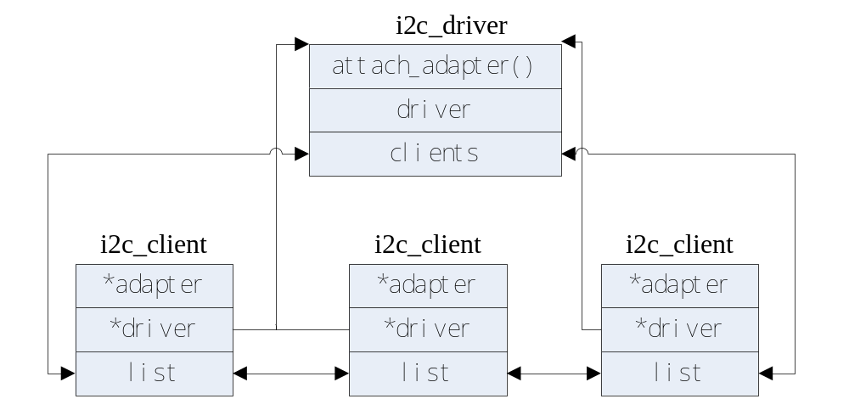
14.3.3 i2c_driver和i2c_client的关系
结构体i2c_driver和i2c_client的关系较为简单，其中i2c_driver表示一个IIC设备驱动程序，i2c_client表示一个IIC设备。这两个结构体之间通过指针连接起来，其关系如图所示：

Slide 11
14.3.4 IIC总线层
IIC总线层由总线适配器和适配器驱动程序组成，分别用数据结构i2c_adaptert和i2c_algorithm表示。

Slide 12
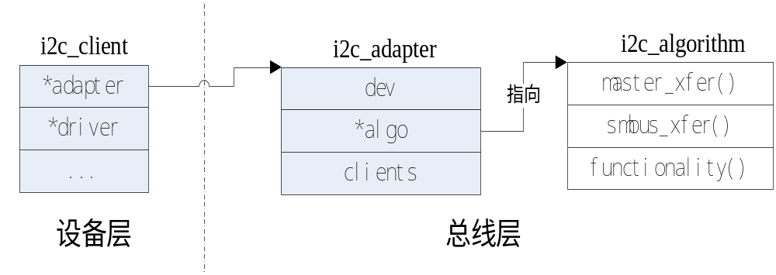
14.3.5 IIC设备层和总线层的关系
大体上，IIC设备驱动程序可以分为设备层和总线层。设备层包括一个重要的数据结构i2c_client。总线层包括两个重要的数据结构，分别是i2c_adapter和i2c_algorithm。一个i2c_client结构表示一个物理的IIC设备；一个i2c_adapter结构对应一个物理上的适配器；一个i2c_algorithm结构表示适配器对应的传输数据的方法。这三个数据结构的关系如图所示：

Slide 13
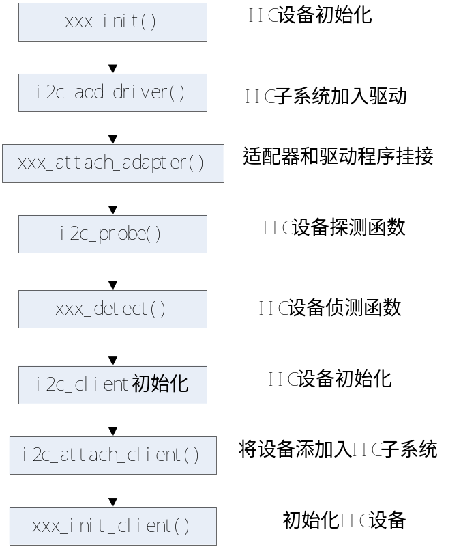
14.3.6 写IIC设备驱动的步骤
IIC设备层次结构较为简单，但是写IIC设备驱动程序却相当的复杂。当工程师拿到一个新的电路板时，面对复杂的Linux IIC子系统，应该如下下手编程呢？首先需要思考的是哪些工作需要自己完成，哪些工作内核已经提供了。这个问题的答案如图所示：

Slide 14
14.4 IIC子系统的初始化
在启动系统时，需要对IIC子系统进行初始化。这些初始化函数包含在i2c-core.c文件中。该文件中包含IIC子系统中的公用代码，驱动开发人员只需要用它，而不需要修改它。下面对这些公用代码的主要部门进行介绍。

Slide 15
14.4.1 IIC子系统初始化函数i2c_init()
IIC子系统是作为模块加载到系统中的。在系统启动中的模块加载阶段，会调用i2c_init()函数初始化IIC子系统。

Slide 16
14.4.2 IIC子系统退出函数i2c_exit ()
与i2c_init()函数对应的退出函数是i2c_exit()。该函数完成i2c_init()函数相反的功能。

Slide 17
14.5 适配器驱动程序
适配器驱动程序是IIC设备驱动程序需要实现的主要驱动程序，这个驱动程序需要根据具体的适配器硬件来编写，本节将对失陪器驱动程序进行详细的讲解。

Slide 18
14.5.1 s3c2440对应的适配器结构体
i2c_adapter结构体为描述各种IIC适配器提供了通用“模板”，它定义了注册总线上所有设备的clients链表、指向具体IIC适配器的总线通信方法i2c_algorithm的algo指针、实现i2c总线操作原子性的lock信号量。但i2c_adapter结构体只是所有适配器的共有属性，并不能代表所有的类型的适配器。

Slide 19
14.5.2 IIC适配器加载函数i2c_add_adapter()
当驱动开发人员拿到一块新的电路板，并研究了响应的IIC适配器之后，就应该使用内核提供的框架函数向IIC子系统中添加一个新的适配器。这个过程如下所示：
（1）分配一个IIC适配器，并初始化相应的变量。
（2）使用i2c_add_adapter()函数向IIC子系统添加适配器结构体i2c_adapter。这个结构体已经在第一步初始化了。i2c_add_adapter()函数的代码如下所示：

Slide 20
14.5.3 IDR机制
IDR机制在Linux内核中指的就是整数ID管理机制。从实质上来讲，这就是一种将一个整数ID号和一个指针关联在一起的机制。这个机制最早是在2003年2月加入内核的，当时是作为POSIX定时器的一个补丁。现在，在内核的很多地方都可以找到IDR的身影。

Slide 21
14.5.4 适配器卸载函数i2c_del_adapter()
与适配器加载函数i2c_add_adapter()对应的卸载函数是i2c_del_adapter()。该函数完成与加载函数相反的功能。i2c_del_adapter()函数用于注销适配器的数据结构、删除其总线上所有设备的i2c_client数据结构和对应的i2c_driver驱动程序。并减少其代表总线上所有设备的相应驱动程序数据结构的引用计数（如果到达0，则卸载设备驱动程序）。

Slide 22
14.5.5 IIC总线通信方法s3c24xx_i2c_algorithm结构体
s3c24xx_i2c适配器的成员变量adap中的algo成员指向了该适配器的通讯方法s3c24xx_i2c_algorithm结构体。

Slide 23
14.5.6 适配器的传输函数s3c24xx_i2c_doxfer()
上一小节的函数s3c24xx_i2c_xfer()的第09行调用了自定义的传输函数s3c24xx_i2c_doxfer()。该函数操作适配器来完成具体的数据传输任务。

Slide 24
14.5.7 适配器的中断处理函数s3c24xx_i2c_irq()
顺着通讯函数s3c24xx_i2c_xfer()的执行流分析，函数最终会返回，但并没有传输数据。传输数据的过程被交到了中断处理函数中。这是因为IIC设备的读写是非常慢的，需要使用中断的方法提高处理器的效率，这在操作系统的课程中非常常见。这里，首先复习一个数据通信方法的调用关系。
1．数据通信方法的调用关系
2．中断处理函数s3c24xx_i2c_irq()

Slide 25
14.5.8 字节传输函数i2s_s3c_irq_nextbyte()
i2s_s3c_irq_nextbyte()函数用来传送下一个字节。

Slide 26
14.5.9 适配器传输停止函数s3c24xx_i2c_stop()
s3c24xx_i2c_stop()函数主要完成个功能，如下所示：
（1）向总线发出结束P信号。
（2）唤醒等待在队列s3c24xx_i2c->wait中的进程，一次传输完毕。
（3）禁止中断，适配器中不产生中断信号。

Slide 27
14.5.10 中断处理函数的一些辅助函数
i2s_s3c_irq_nextbyte()函数中使用了一些辅助函数，集中在这里介绍。这些函数如下所示：
1．is_lastmsg()函数
2．is_msgend()函数
3．禁止应答信号函数s3c24xx_i2c_disable_ack()

Slide 28
14.6 IIC设备层驱动程序
本节将详细的讲解IIC设备层程序。这个驱动程序中包括模块加载和卸载函数、探测函数、初始化化函数等，具体的实现在本节详细的分析。

Slide 29
14.6.1 IIC设备驱动模块加载和卸载
IIC设备驱动被作为一个单独的模块加入进内核，在模块的加载和卸载函数中需要注册和注销一个平台驱动结构体platform_driver。平台驱动的概念在13章已经详细讲解，不熟悉的读者可以查阅前面的章节。
1．平台驱动的加载和卸载
2．平台驱动s3c2410_i2c_driver

Slide 30
14.6.2 探测函数s3c24xx_i2c_probe()
平台设备注册函数platform_driver_register()中会调用探测函数3c24xx_i2c_probe()。在该函数中将初始化适配器、IIC等硬件设备。其主要完成如下几个功能：
（1）申请一个适配器结构体i2c，并对其赋初值。
（2）获得i2c时钟资源。
（3）将适配器的寄存器资源映射到虚拟内存中。
（4）申请中断处理函数。
（5）初始化IIC控制器。
（6）添加适配器i2c到内核中。

Slide 31
14.6.3 移除函数s3c24xx_i2c_remove()
与s3c24xx_i2c_probe()函数完成相反功能的函数是s3c24xx_i2c_remove()函数，它在模块卸载函数调用platform_driver_unregister()函数时通过platform_driver的remove指针被调用。

Slide 32
14.6.4 控制器初始化函数s3c24xx_i2c_init()
探测函数s3c24xx_i2c_probe()中调用s3c24xx_i2c_init()函数来初始化乎适配器。

Slide 33
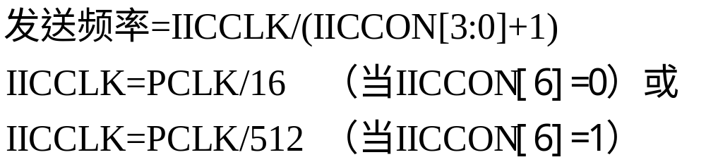
14.6.5 设置控制器数据发送频率函数s3c24xx_i2c_clockrate()
控制器初始化函数s3c24xx_i2c_init()中调用了s3c24xx_i2c_clockrate()函数来设置数据发送频率。此发送频率由IICCON寄存器来控制。发送频率可以由一个公式得到，这个公式是：

Slide 34
14.7 小结
IIC设备是嵌入式系统中一种常见的设备。由于生产厂商很多，所以IIC设备的种类也很多。主机与IIC设备之间的通讯需要遵守IIC通讯协议，本章在第一节详细介绍了IIC总线通讯协议。然后重点介绍了IIC子系统中几个关键的数据结构和它们之间的关系。最后以一个驱动程序为例，贯穿了整个章节。通过本章的学习，希望读者能够触类旁通，学会IIC设备驱动程序的编写方法。

